Slide 1

고용노동부 청년일자리 도약장려금
기업 신청 안내
기업 신청 시 오류 및 진행 어려운 부분 있으시면 아래 연락처로 연락 부탁 드립니다.
지에스씨넷 포항지점
054-285-1950

Slide 2
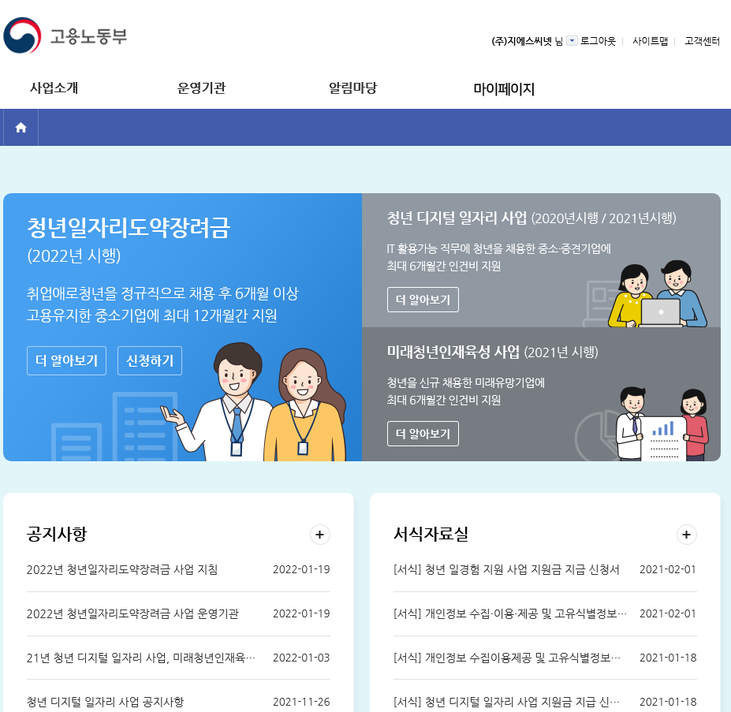
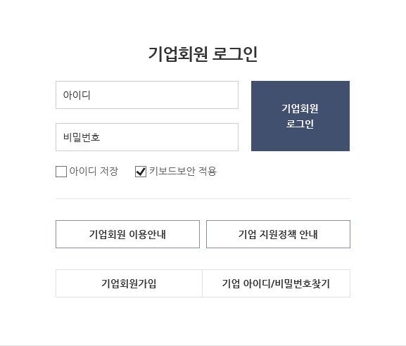
1. 청년일자리도약장려금 홈페이지 https://www.work.go.kr/youthjob 에 접속.
2. 로그인 버튼 클릭
3. 기업 회원가입 및 로그인 하기

Slide 3
1.청년일자리도약장려금 로그인 완료 후 메인 페이지 좌측 중간 청년일자리도약장려금
① 참여신청 클릭
①

Slide 4
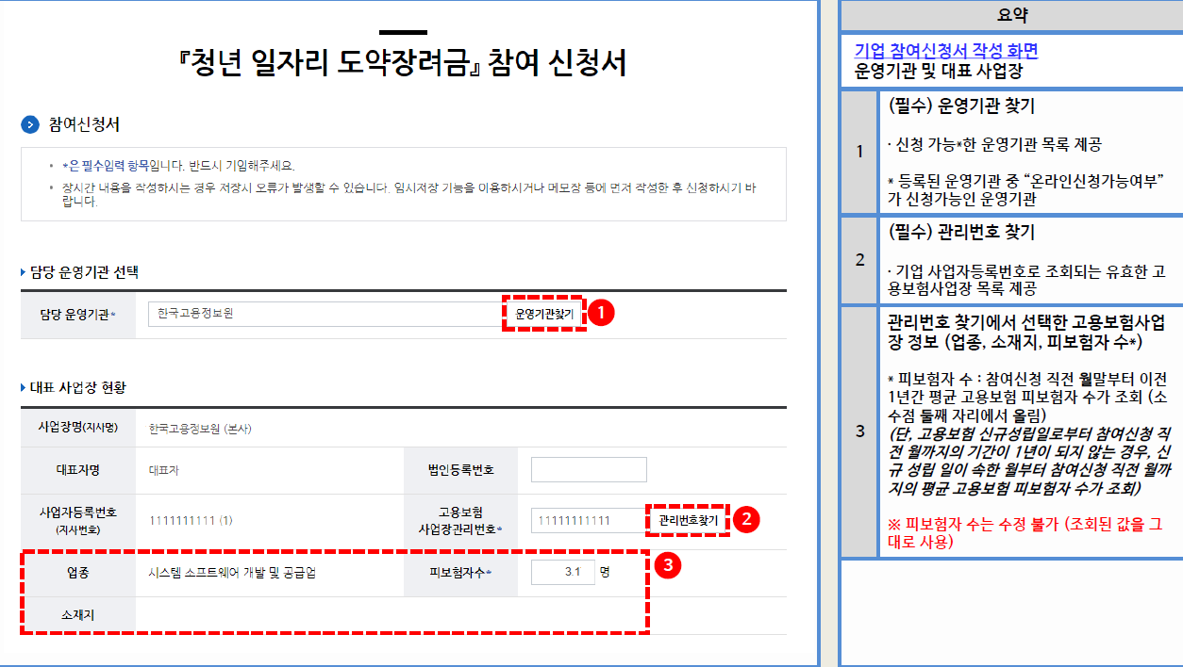
4페이지 ~ 10페이지까지 해당 내용 읽어보시고 순서대로 진행 해주시면 됩니다
지에스씨넷포항지점

Slide 5
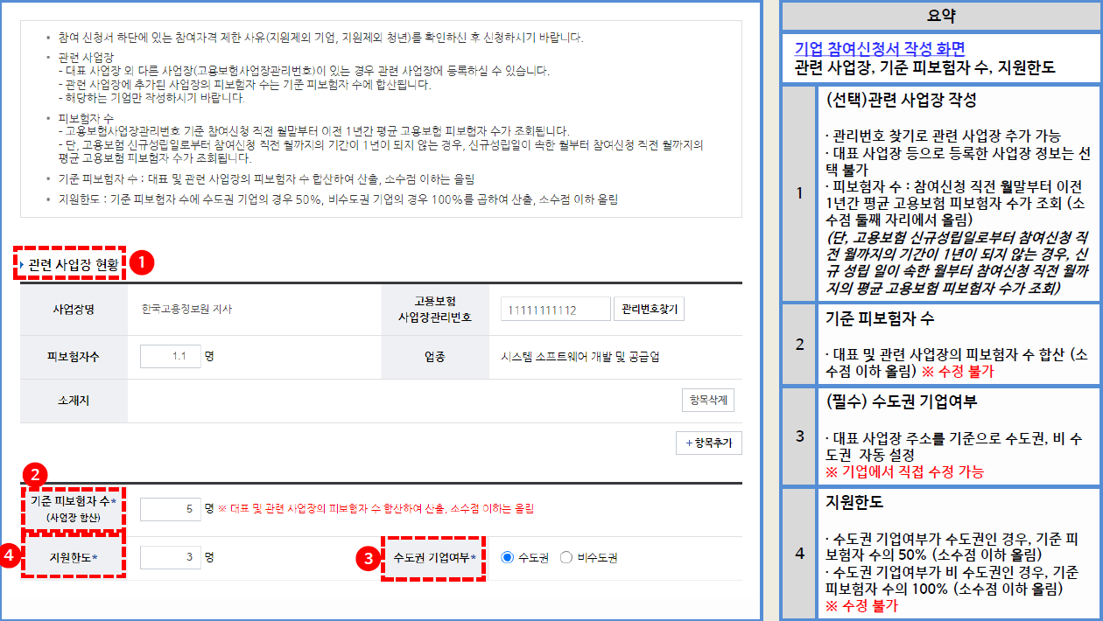

Slide 6
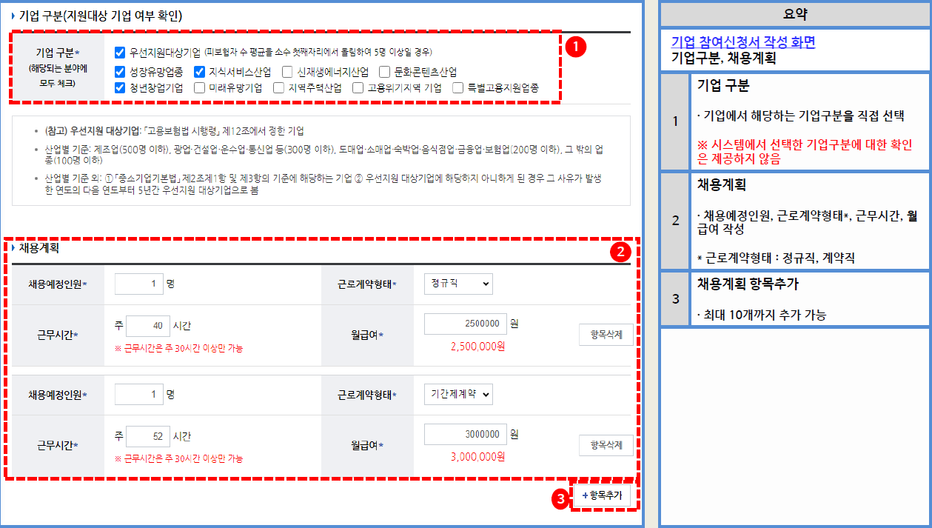

Slide 7
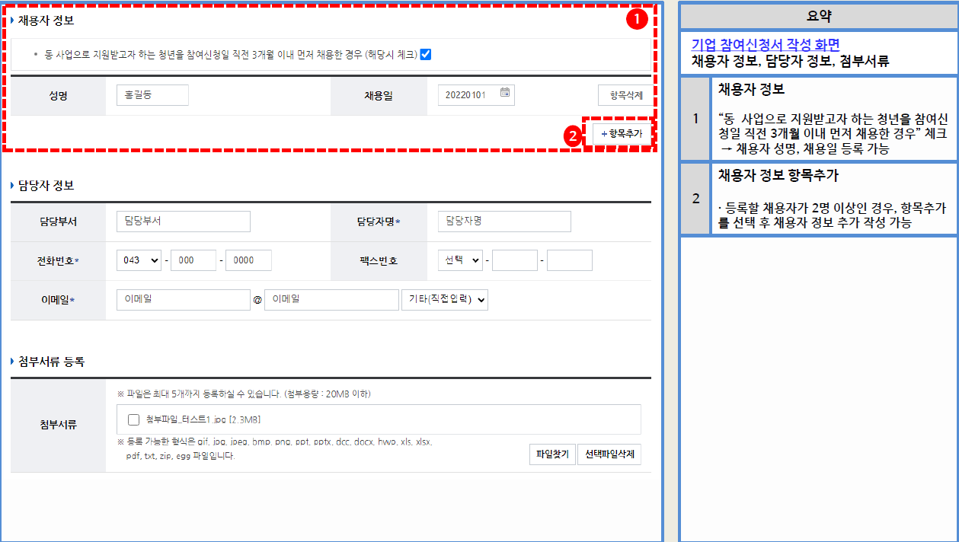
1. 채용자 정보의 경우 22년1월1일 이후 채용 된 인원에 대하여 참여 신청일 직전 3개월 이내 먼저 채용 한 경우 채용자 정보를 입력 해주시면 됩니다.
2. 첨부서류 등록 안내 입니다.
*사업자등록증 / 4대보험 가입자명부 첨부 부탁 드립니다.
사업자등록증 첨부

Slide 8
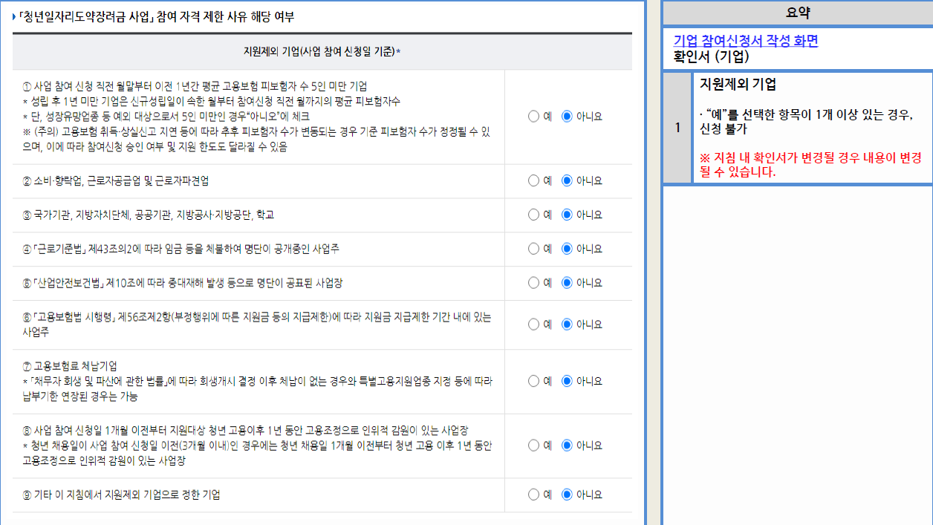
1. 청년일자리도약 장려금 사업 참여 자격 제한 사유 해당 여부 꼭 읽어 보시고 체크 부탁 드립니다.

Slide 9
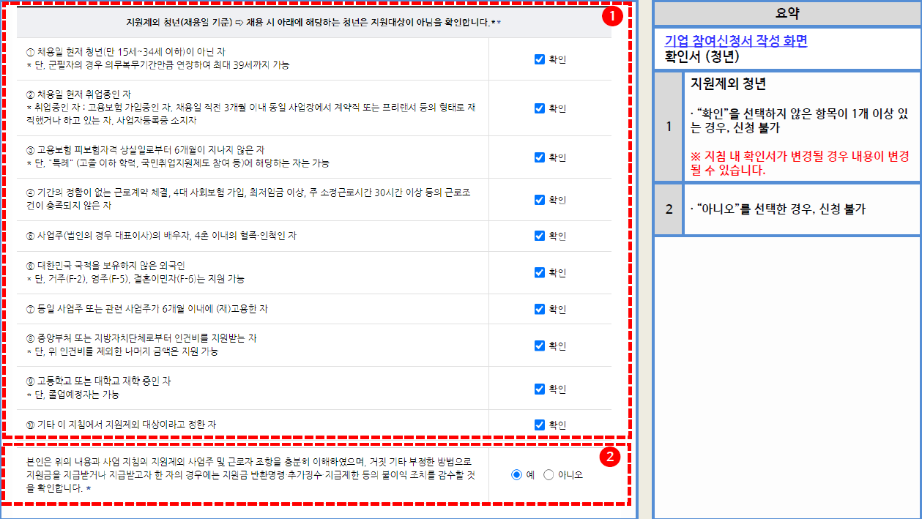
1. 청년일자리도약 지원 제외 청년 제한 사유 해당 여부 꼭 읽어 보시고 체크 부탁 드립니다.

Slide 10
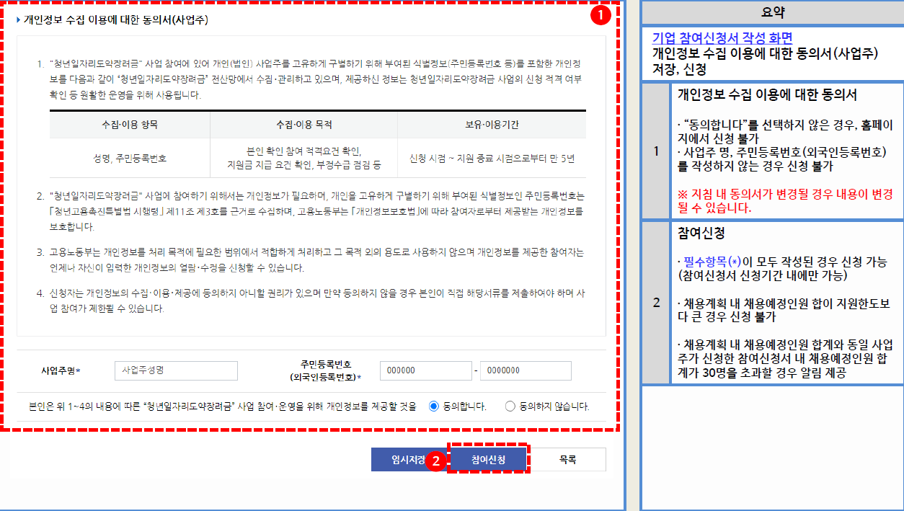

Slide 11
청년일자리 도약 장려금 신청 완료 후 절차
1. 청년일자리도약 장려금 위 과정을 통해 신청 완료 후 절차 안내 입니다.
2. 운영기관 신청 건에 대한 적격여부 확인
3. 보완 요청 or 승인 처리 ( 보완 요청 -> 해당 보완사항 보완 후 승인)
4. 승인 이후 운영기관과 참여 기업체 협약 체결 실시
5. 협약체결 이후 지원 대상 채용 후 운영기관에 채용자 명단 제출
*채용자 명단 제출의 경우 채용 후 영업일 기준 10일 이내 통보
6. 명단 통보 대상자 적격 여부 확인 후 적격 여부 지원 승인 처리
7. 승인 이후 대상자 최소고용유지기간(6개월) 이후 지원금 신청 및 지급
*고용센터가 최종 지원금 지급을 검토하는 과정에서 운영기관의 착오 · 오류가 확인되거나, 기업 요건, 청년 요건, 채용 요건 등이 충족되지 않을 경우 지원금 지급이 제한 될 수 있습니다.

